Slide 1
Gra zręcznościowa wykorzystująca kontroler kinnect
Seminarium inżynierskie

Slide 2
Agenda
Motywacja podjęcia tematu
Opis zadanie
Używane technologie
Zarys architektury systemu
Harmonogram prac

Slide 3
Motywacja
Zainteresowanie grami
Ciekawość nowych technologi sterowania w grach
Doświadczenia wcześniejsze z Unity

Slide 4
Założenia projektu
Gra zręcznościowa z użyciem kinect
Pokazanie możliwości kontrolera
Wykrywanie ruchów gracza i odpowiednie działania w grze na ich podstawie

Slide 5
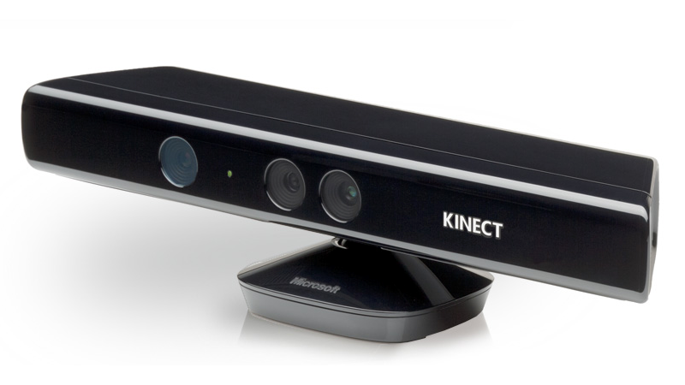
Kinect endless runner
Gra typu endless runner

Slide 6
Interfejs
Postać porusza się do przody
Można za pomocą kontrolera przemieszczać postać w prawo, lewo i skakać
Można zbierać bonusy
Gra kończy się jak osiągnie się koniec planszy
Grę można skończyć przedwcześnie wpadając na przeszkody

Slide 7
Strategi działania
Zgodnie z metodyką zwinnego wytwarzania oprogramowania
Stworzenie podstawowego programu
Połączenie prototypu z Kinect
Stworzenie sterowania
Dalsze prace nad grą oraz rozwój sterowania

Slide 8
Technologie
Unity w wersji 4.6.8
Kinect SDK
Kinect with MS-SDK dla unity
Skrypty pisane w C#
System kontroli wersji Git

Slide 9
Narzędzia
Unity 4.6.8
Visual Studio
Microsoft Kinect SDK
Git

Slide 10
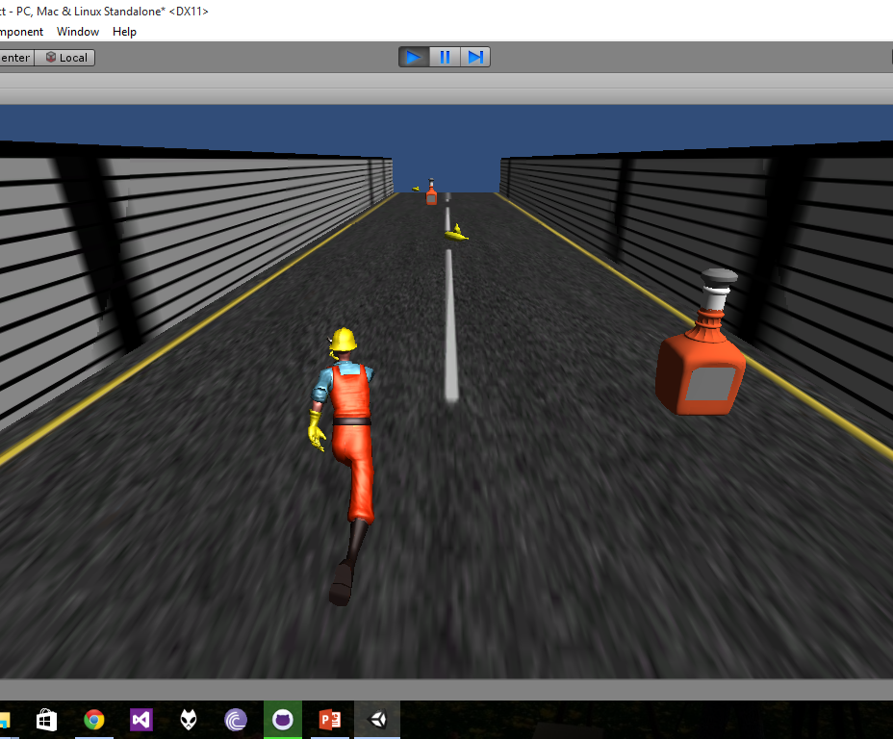
Zarys systemu

Slide 11
Harmonogram ogólny
Sprint 1
Prototypy bez użycia kontrolera
Zapoznanie z kontrolerem
Sprint 2
Integracja kontrolera z prototypem
Sterownie postacią z użyciem konect
Definiowanie dozwolonych ruchów
Dodanie interfejsu użytkownika
Sprint 3
Sprint 4
Dodanie interaktywnego menu
Dodanie funkcjonalności gry
Stworzenie gry wynikowej

Slide 12
Harmonogram szczegółowy
Sprint 1 (od 5 października do 16 października 2015 r.)
Instalacja potrzebnego oprogramowania.
Utworzenie repozytorium projektu.
Utworzenie początkowej mapy w środowisku Unity.
Utworzenie postaci i kilka elementów ruchomych w środowisku Unity (przeszkody).
Instalacja kontrolera Kinect i narzędzia Kinect SDK.
Zapoznanie się z przykładowymi aplikacjami korzystającymi z kontrolera Kinect dostępnymi z narzędziem Kinect SDK.
Przetestowanie możliwości kontrolera Kinect.

Slide 13
Harmonogram szczegółowy
Sprint 2 (od 19 października do 30 października 2015 r. )
Implementacja pobierania danych z kontrolera Kinect.
Implementacja ruchów gracza na podstawie danych pobranych z kontrolera Kinect.
Testowanie gry.

Slide 14
Harmonogram szczegółowy
Sprint 3 (od 3 listopada do 13 listopada 2015 r. )
Implementacja Menu Startowego gry.
Implementacja zapisywania i odczytywania stanu gry.
Implementacja bonusów w grze.
Implementacja punktacji w grze.
Implementacja rankingu graczy.

Slide 15
Harmonogram szczegółowy
Sprint 4 (od 16 listopada do 27 listopada 2015 r.)
Implementacja poruszania się po menu za pomocą gestów z użyciem kontrolera Kinect.
Utworzenie większej ilości bonusów i przeszkód z różnymi wartościami punktów dodatnich i ujemnych.
Implementacja dodatkowych map.
Zaprojektowanie grafik i dodanie do gry.
Testowanie gry.
Udokumentowanie projektu.

Slide 16
Pytania??

